Slide 1
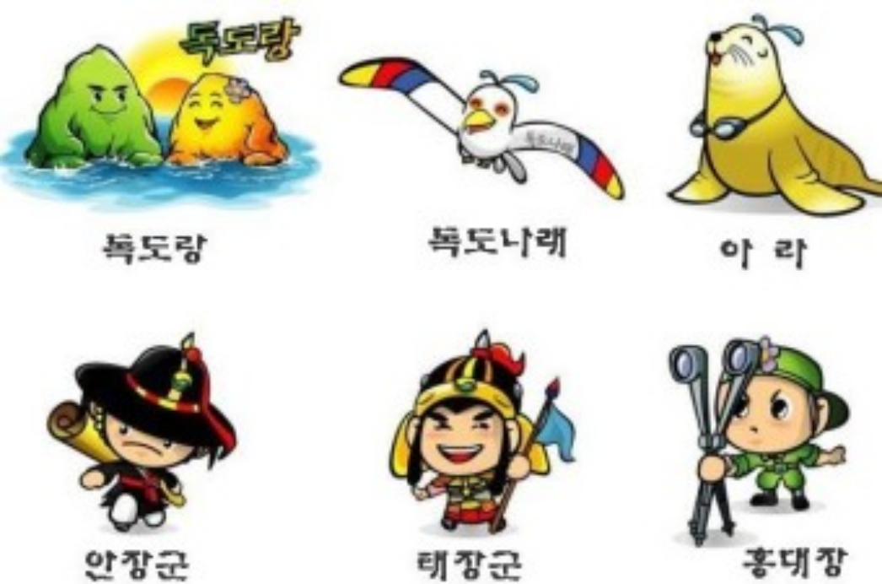

Slide 4
영상- KBS다큐, EBS교양

